Slide 1
Korejski rat
Napravio:Ivan Šalinović 8.a

Slide 2
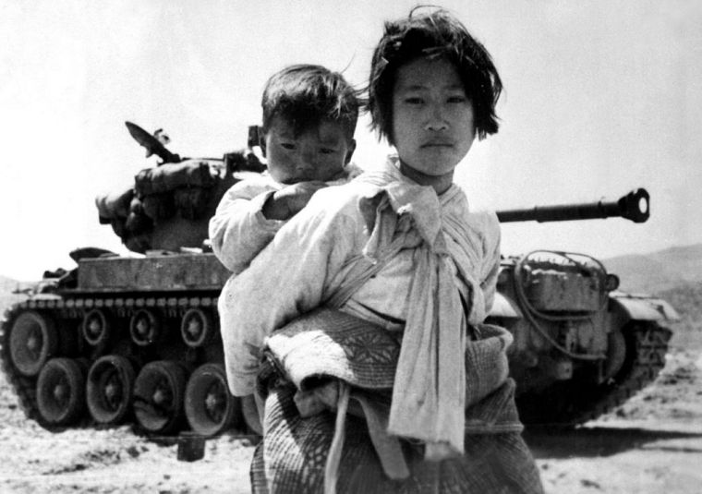

Slide 3
Razdoblje prije rata

Slide 4
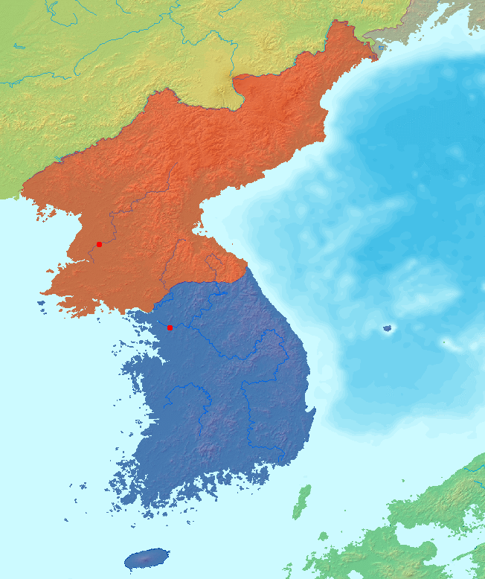
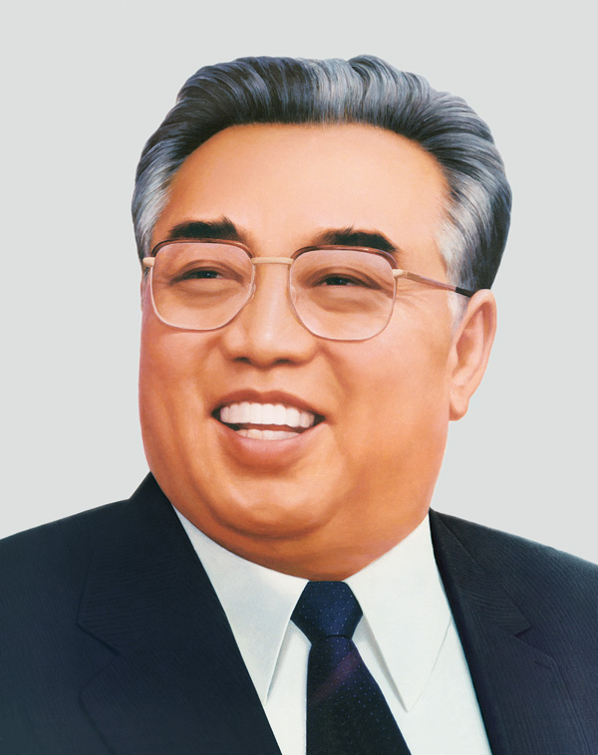
-nakon drugog svjetskog rata-Koreju(dotad japansku koloniju)-okupirale vojne snage Sjedinjenih Američkih država(SAD-a) i Sovjetskog saveza(SSSR-a)
-granica okupacijskih zona-38. paralela-postalo jasno da zajednička uprava nije moguća
-Južna Koreja-svibanja 1948.-proglasila se državom
Okupacijska zona SSSR-a
Sjeverna Koreja
38.paralela
-kao odgovor na odvajanje juga-proglašena država Sjeverna Koreja(8.srpnja 1948.)
-Kim Il Sung-postao premijer
Okupacijska zona SAD-a
Južna Koreja
-mjesec dana kasnije-SSSR navodi kako priznaje Kim Il-sunga kao jedinog legitimnog predstavnika korejskog naroda

Slide 5
Početak korejskog rata

Slide 6
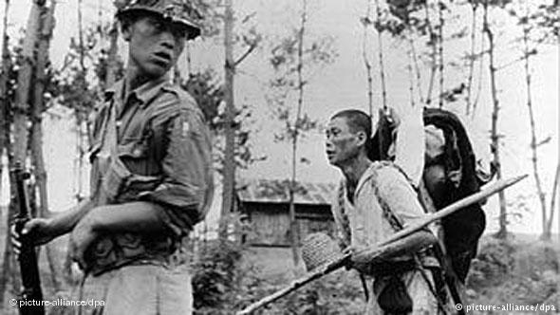
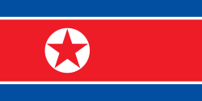
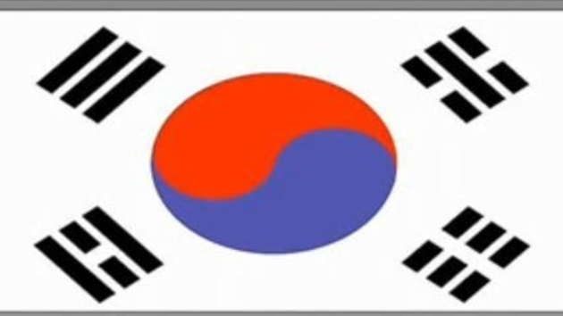
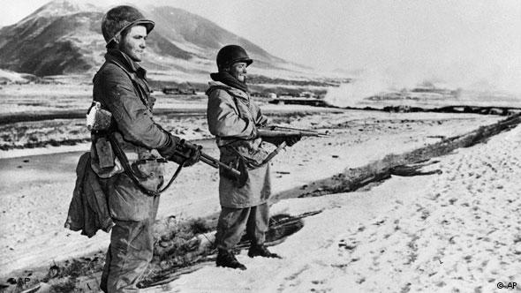
-1950.god.-Sjeverna Koreja-nakon jednog graničnog sukoba-pokreće iznenadni rat protiv Južne Koreje-prelaze 38.paralelu
-UN i SAD-pomažu Južnoj Koreji-traže povlačenje agresora s područja Južne Koreje-Sjeverna Koreja to ignorira
-na strani Sjeverne Koreje-Kina i SSSR
Sukobljene strane:
Ujedinjeni narodi:
Južna Koreja
SAD
Australija
Kanada
Ujedinjeno Kraljestvo
I druge članice UN-a…
Sjeverna Koreja
SSSR
Kina

Slide 7
Tijek rata

Slide 8
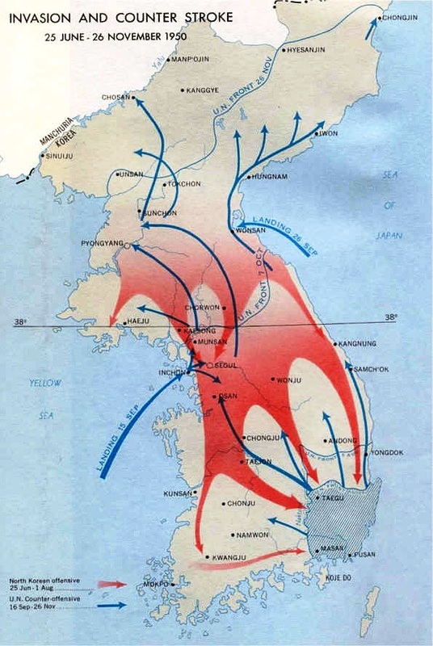
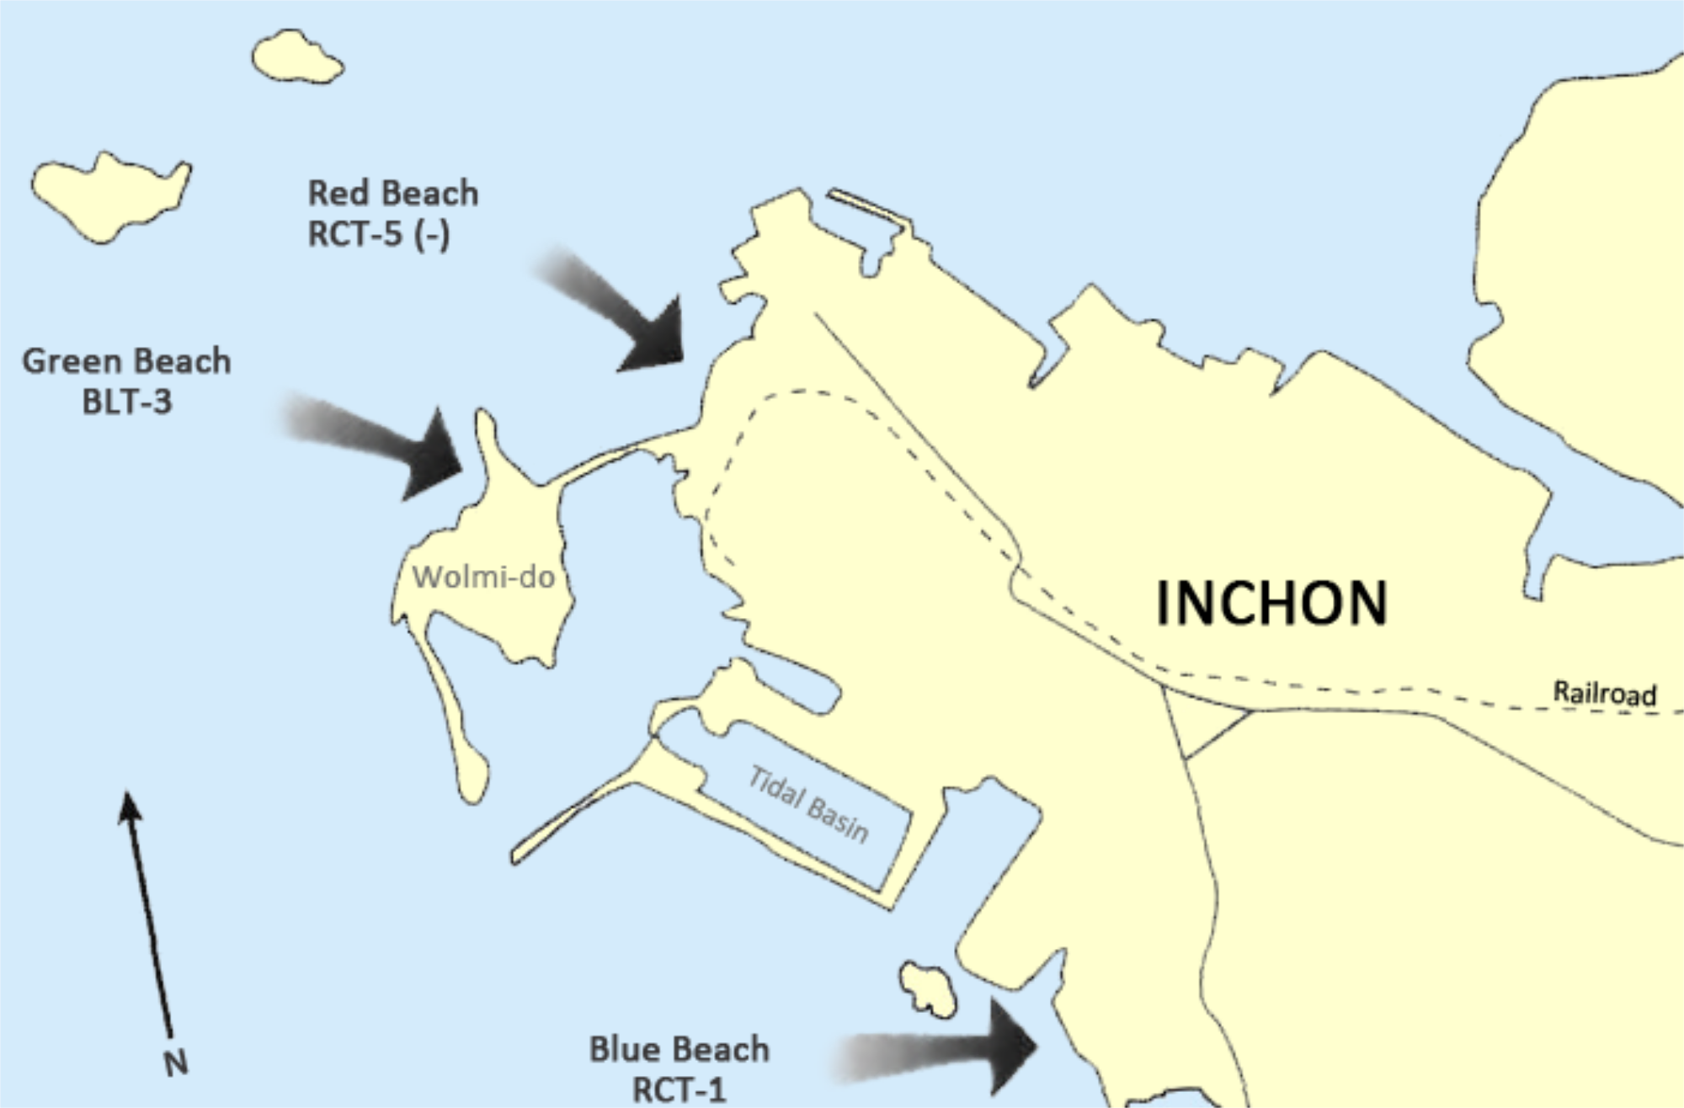
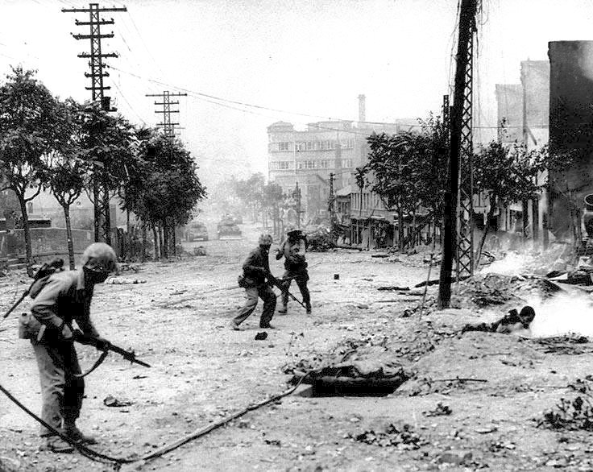
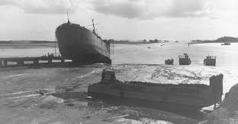
-Američki vojnici-prvi put sukobili sa suprotničkom vojskom-5.srpnja 1950.-kod Osane(48 km južno od Seoula)-Seoul osvojili komunisti 2.srpnja 1950.
-Saveznička vojska-kolovoza 1950.god.-potisnuta u Pusanski mostobran(prostor na jugoistoku Koreje ,između grada Pohanga i Pusana)-granica rijeka Natkong
-borba na tom području-postala prekretnica rata-poginulo 58 000 sjevernokorejanaca i izgubili su mnogo opreme
-sjevernokorejanci-uvidjeli da je saveznička vojska jača-pripremili veliki napad i uspjeli prijeći Natkong-napredovali do grada Taegua-bili prisiljeni povući se zbog jakih protunapada saveznika -iskrcavanje kod Inchona-15.rujan 1950.-promijenio tok rata
-Saveznici 1.listopada-ulaze na teritorij Sjeverne Koreje-zauzimanju puno obalnih gradova-19.10.-zauzeli Pyongyang-komunisti se povlače duboko na sjever

Slide 9
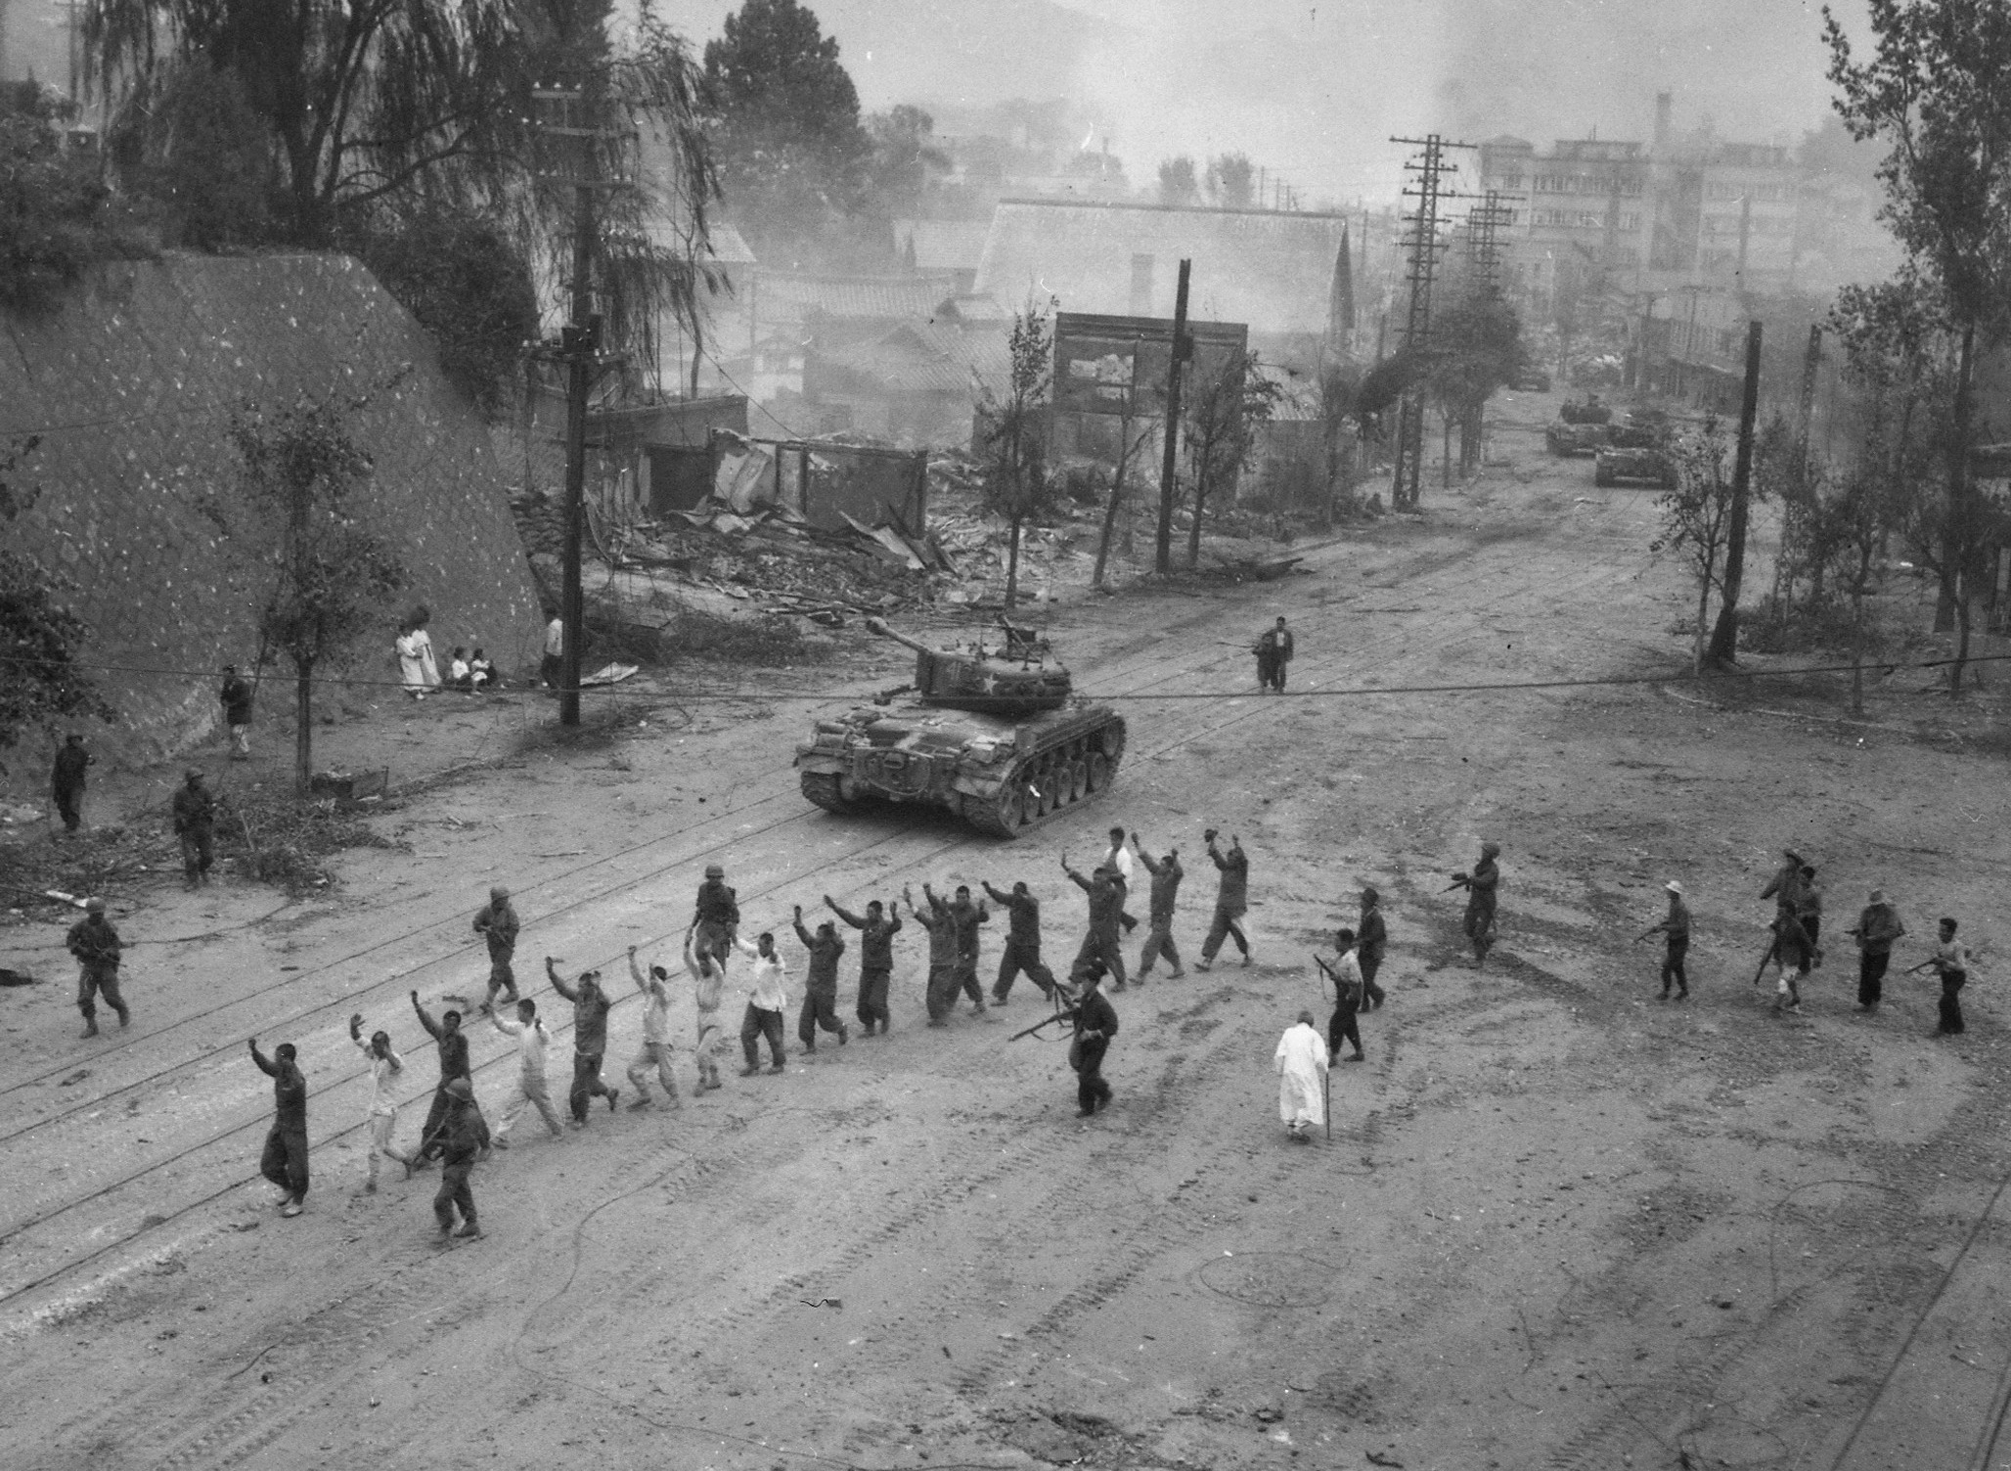
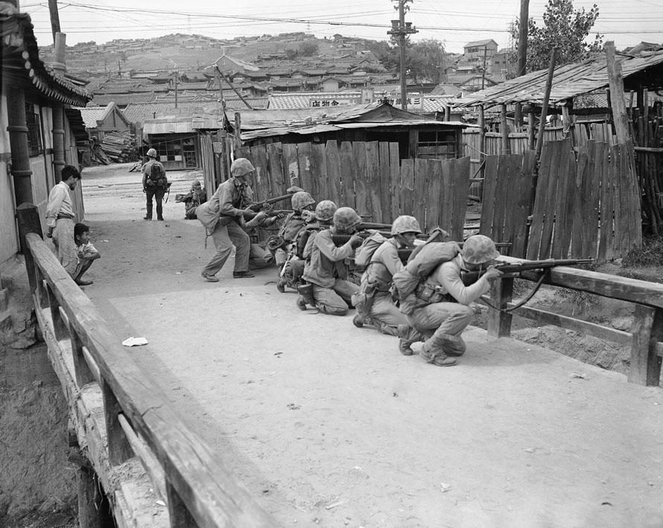
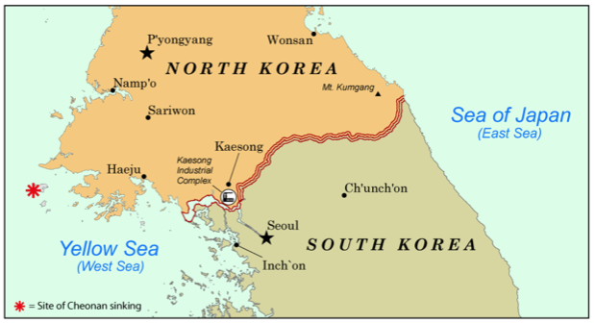
-25.listopada.1950.-sukob Kineza i Savezničke vojske-6.studenog-Kinezi se povlače
-4.prosinca-Saveznici se povlače iz Pyongyanga
-Stara godina-komunisti okupiraju Seoul i zauzimaju ga
-16.sječanj 1951.-Saveznici kreću na sjever-u 15 dana dolaze do Seoula-u ožujku zauzimaju Seoul bez borbe
-lipanj-rat se promijenio-rat se vodi duž borbene linije iznad 38.paralele
-srpanj-započeli pregovori o miru-borbe traju još dvije godine

Slide 10
Kraj rata

Slide 11
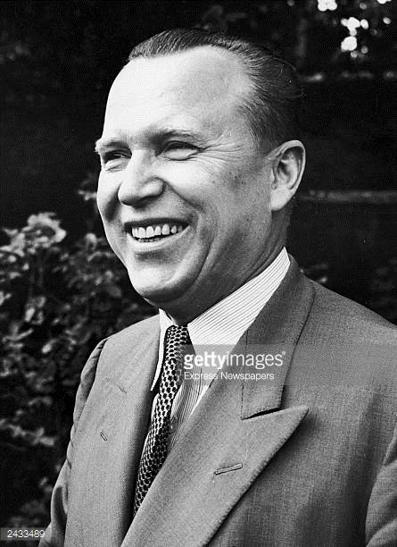
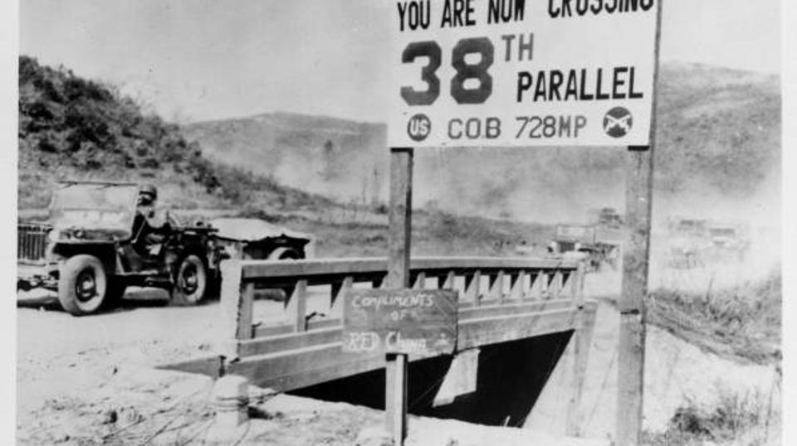
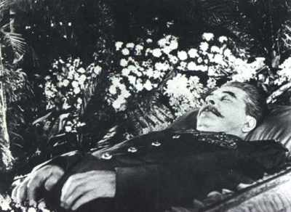
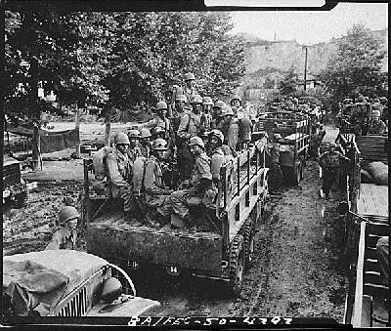
-23.lipnja 1951.-Jacob Malik(delegat Sovjetskog saveza)-predložio prekid paljbe
-mirovni pregovori počinju-10.srpnja 1951.-u Kaesoungu-25.kolovoza iste godine-premješteni u Panjumon
-dogovoreno da ako primirje bude uspostavljeno u roku od 30 dana-konačna granica će biti borbena linija
-borbe postale manje
-komunisti nisu pristali na neke zahtjeve
-pregovori obustavljeni dok Komunisti ne ponude koristan prijedlog oko pitanja repatrijacije
-nakon Staljinove smrti(5.ožujak 1953.)-Sovjetske vođe počele raspravljati o rješavanju prepirki mirnim putem
-Komunisti-prihvatili ranije prijedloge UN-a i traže nastavak pregovora
-pregovori nastavljeni 26.travnja 1953.
-27.srpnaj 1953.-potpisan konačni sporazum,rat je završio

Slide 12
Nakon rata

Slide 13
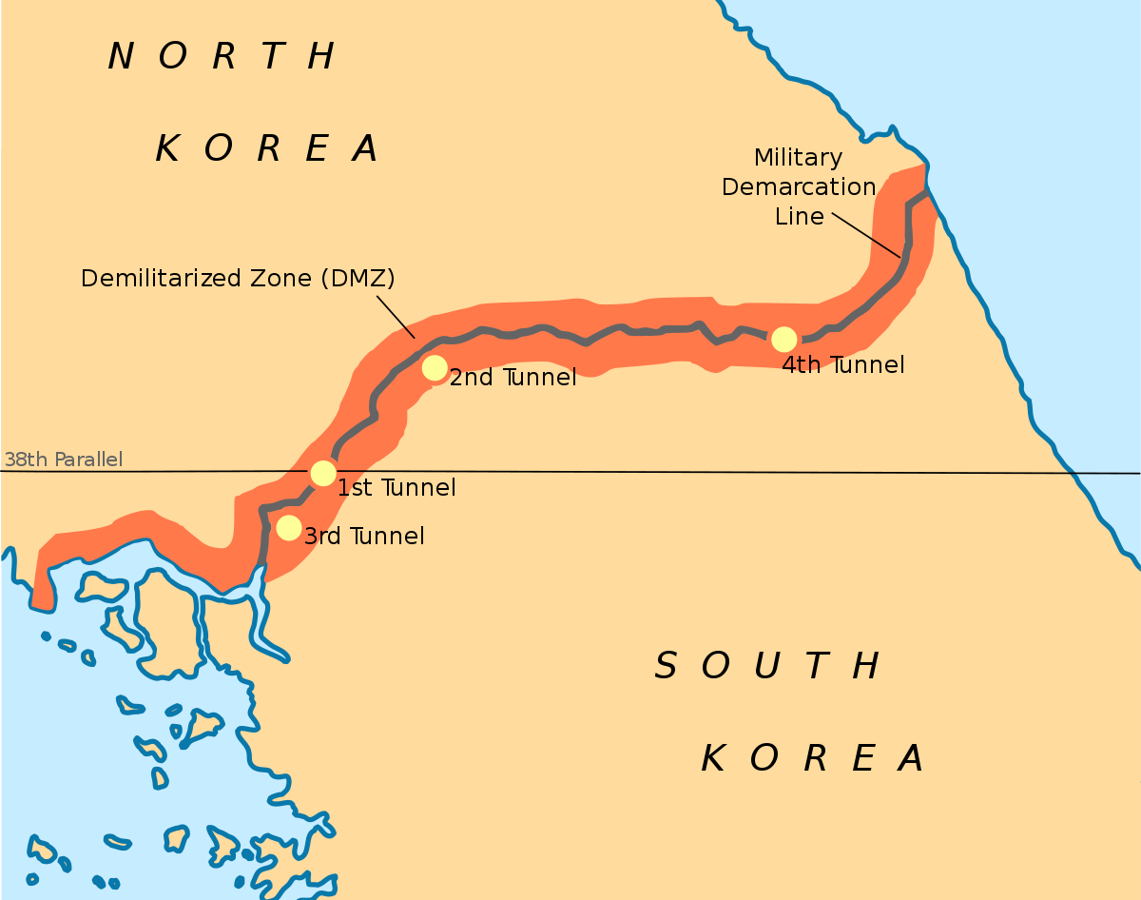
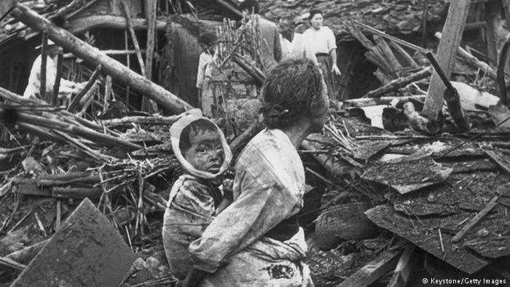
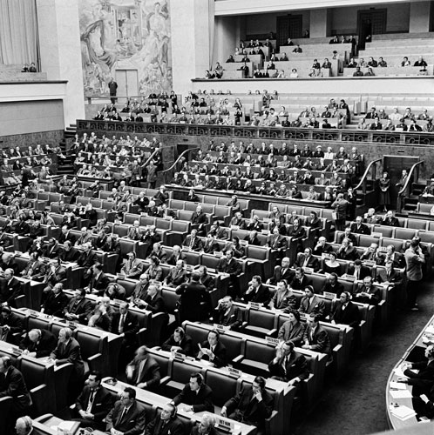
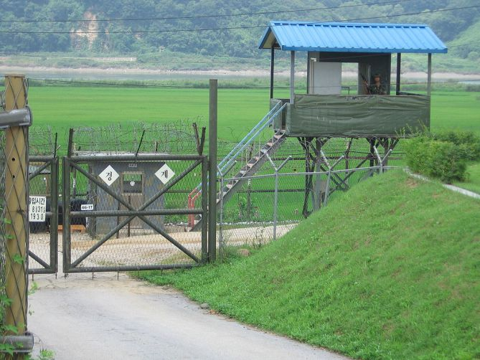
-uspostavljena je demilitarizirana zona-dijeli dvije strane-široka oko 4 km
-u rujnu 1953.-razmjena zarobljenika-88 559 zarobljenika
-rat u Koreji-jedan od najkrvavijih u povijesti-ubijeno više od milijun civila iz Južne Koreje,više milijuna su postali beskućnici,a šteta na privatno vlasništvu je bila oko miljardu dolara-mrtvih,ranjenih ili nestalih na strani Saveznika-oko 580 000
-Sjeverna Koreja-statistike za civilna stradanja nema-mrtvih,ranjenih ili nestalih na strani Komunista-oko 1 600 000
-SAD potrošio oko 67 milijardi dolara na ovaj rat
-1954.-predstavnici sukobljenih strana-sastali se u Ženevi-nisu uspjeli sastaviti trajni mirovni plan , ni pitanje o ujedinjenju dviju Koreja
-1991.-dvije Koreje potpisale sporazum o međusobnom neupotrebljavanju sile

Slide 14
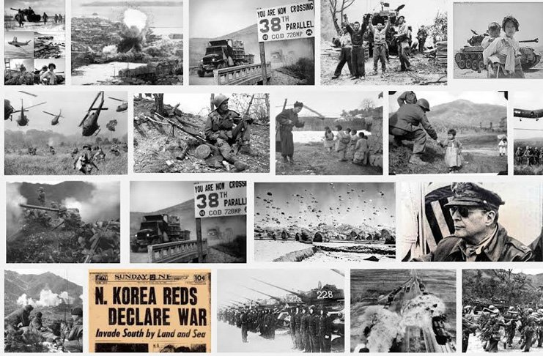
HVALA NA POZORNOSTI!
Napravio : Ivan Šalinović 8.a

